Slide 1
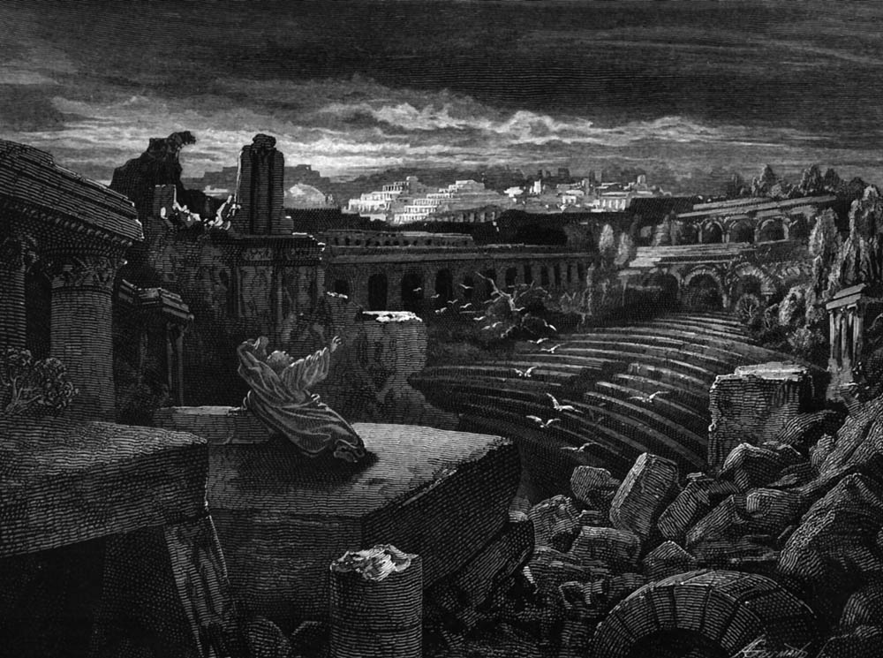
属灵旷野里的无畏声
旧约里的先知性事工
摘自 Aaron Chan
Dr. Rick Griffith • 博士 • 新加坡神学院 • BibleStudyDownloads.org

Slide 2
范围
先知性事工的崛起
预言的类型
预言的信息
对古老事工的当代呼声

Slide 3

先知性事工的崛起

Slide 4
父权时代
以色列在摩西、约书亚和士师的动态领导之下
摩西拿起先知的职分（申十八15）
摩西是后期先知的原型

Slide 5
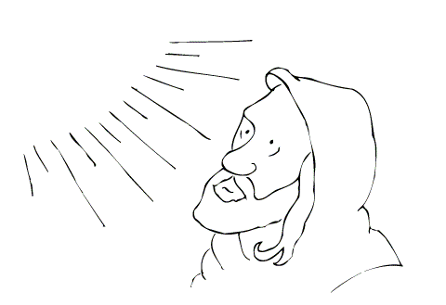
与有先知特点的人有关联的四个词语
“神人” (~yhiOla/h' vyai)
“先见” (ha,r{)
“作梦的” (hz,xo )
“先知” (aybin")

Slide 6
文学与君主政治的关联
非文学
“神人”
君主政治的崛起
“先见”
“作梦的”
“先知”
文学

Slide 7
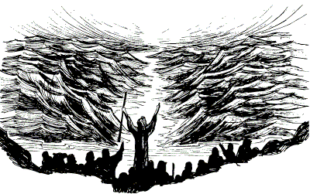
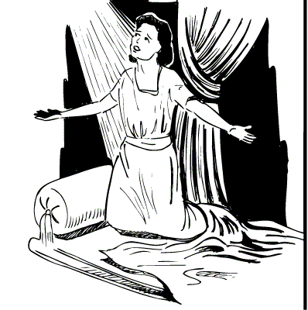
从摩西到撒母耳的先知
摩西
为先知
从士师秉正的时候过度到
君王统治的日子
撒母耳为
以色列的
“第一位”先知
（撒上九9）

Slide 8
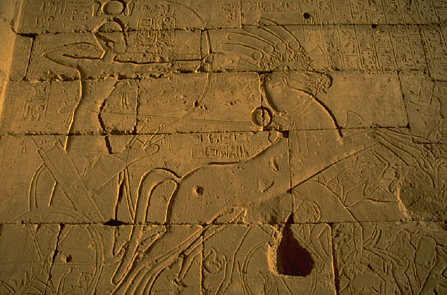

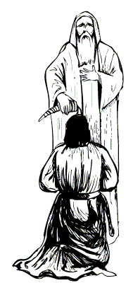
Prophets in the Monarchy
以色列的君王政治是受助于：
受膏的祭司
受膏的先知
受膏的君王

Slide 9
预言的类型
非文学
  他们的言语没有以他们名字之下的书本保存下来
  拿单、以利亚、以利沙等
文学
  他们的言语在他们的名字之下以文字保存了下来

Slide 10
文学的先知
分为三个明显的时期
  新亚述（Neo-Assyrian）
  新巴比伦（Neo-Babylonian）
  波斯（Persian）

Slide 11
先知年表
新亚述
810
721
俄巴底亚 约拿 阿摩司
何西阿 弥迦 以赛亚
新巴比伦
625
539
西番雅 哈巴谷
那鸿 约珥 耶利米 以西结
波斯
550
但以理 哈该
撒迦利亚 玛拉基
1000
900
800
700
600
500
400
公元前

Slide 12
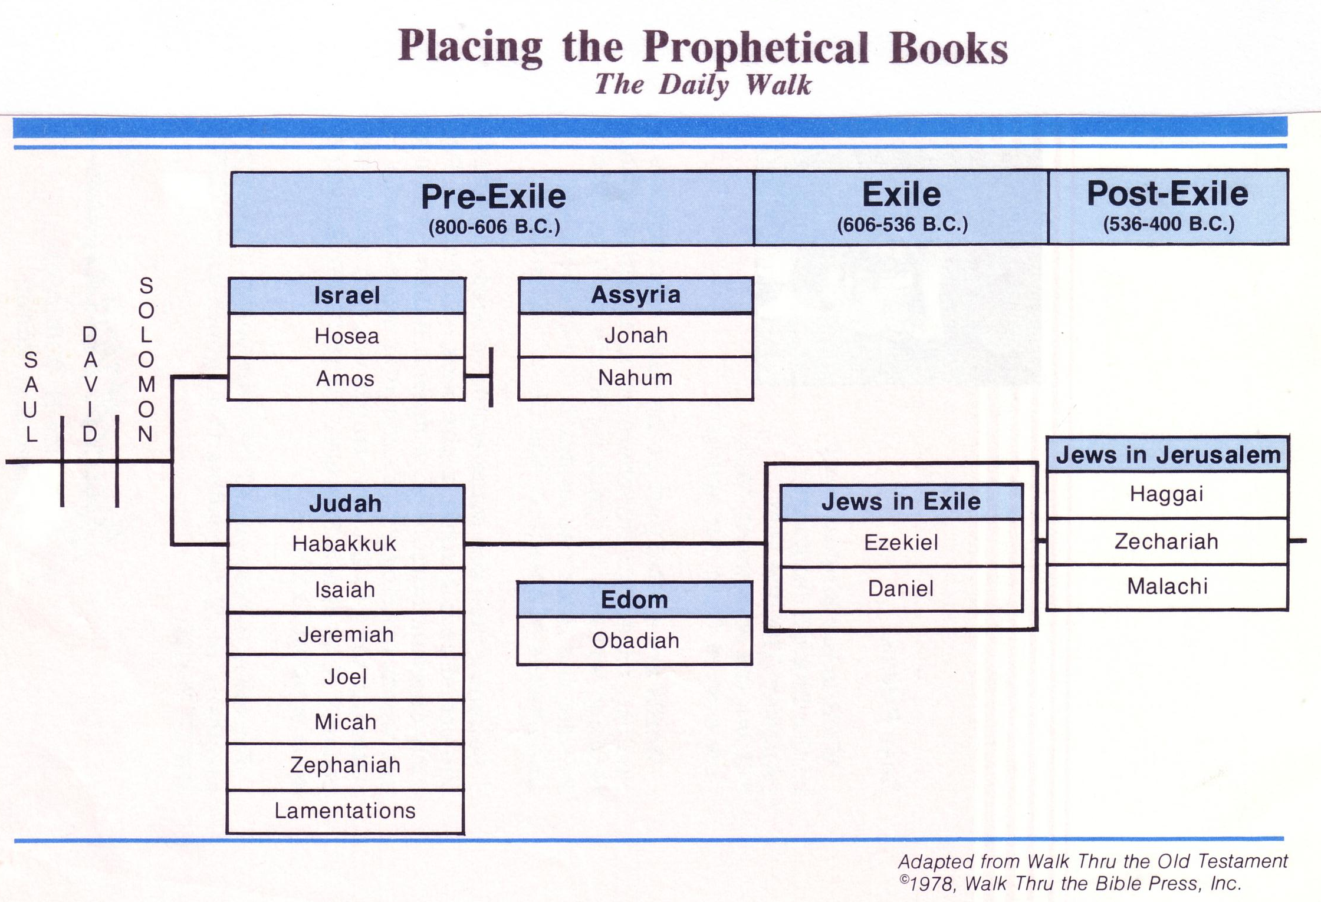
Placing the Prophetic Books
445
先知书的排列
被掳前
（公元前800-606）
被掳期
（公元前606－536）
被掳后
（公元前536-400）
所罗门
以色列
亚述
大卫
何西阿书
约拿书
扫罗
阿摩司书
那鸿书
在耶路撒冷的犹太人
犹大
被掳中的犹太人
哈该书书
哈巴谷书
以西结书
撒迦利亚书
以赛亚书
以东
但以理书
玛拉基书
耶利米书
俄巴底亚书
约珥书
弥迦书
西番雅书
耶利米哀歌
摘自

Slide 13
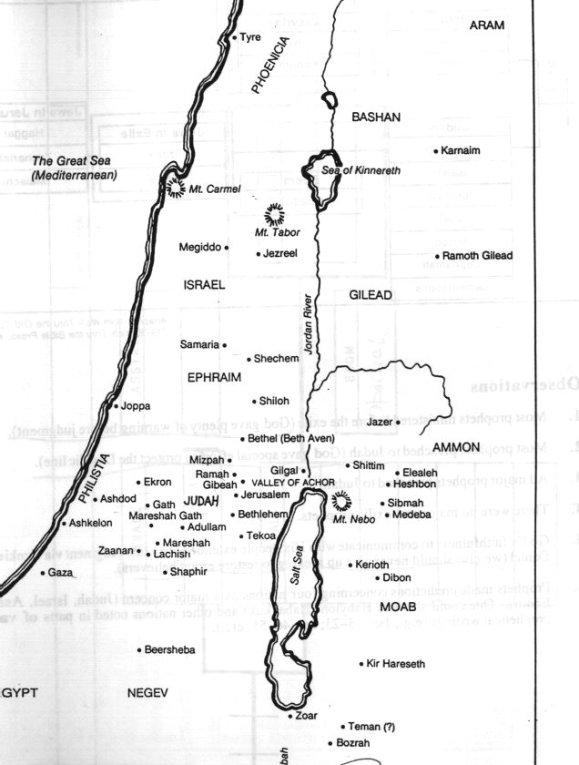
先知服事地点
446
约拿
亚述国
那鸿
何西阿
巴比伦国与波斯国
阿摩司
以西结
但以理
哈巴谷
弥加
以赛亚
西番雅
耶利米
约珥
哈该
撒迦利亚
玛拉基
俄巴底亚

Slide 14
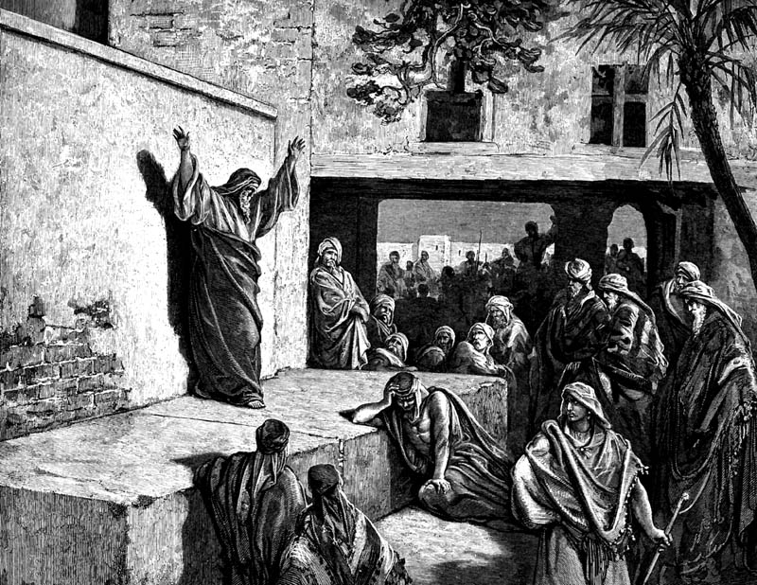
先知的信息

Slide 15
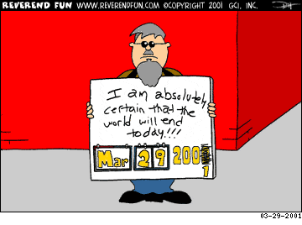
现代的假预言
我非常肯定这世界将在今天结束！！！

Slide 16
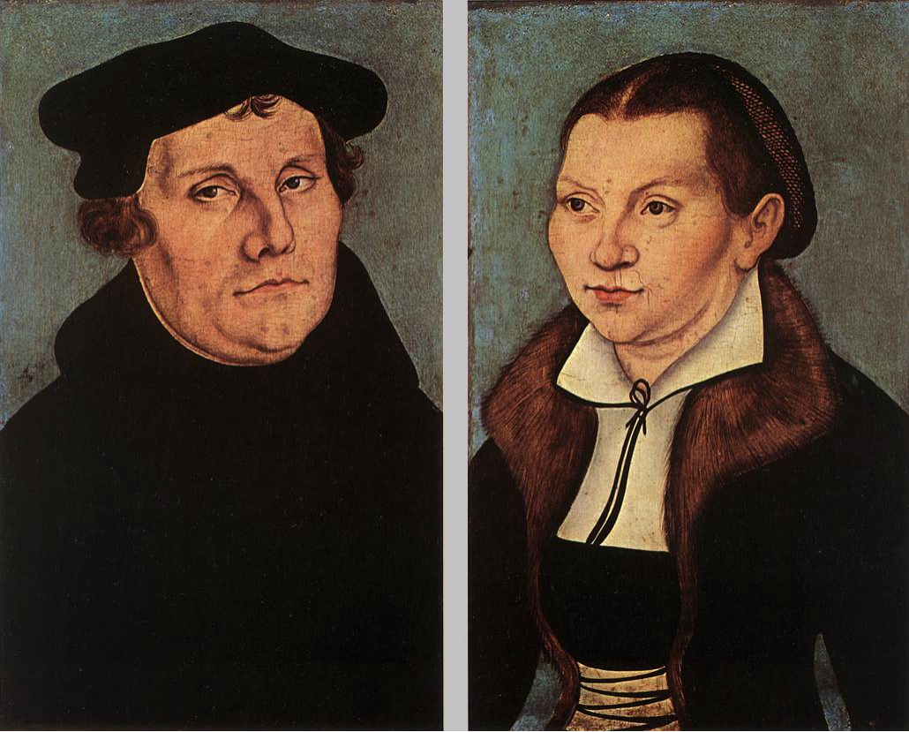
路德对先知的看法
“他们（先知）讲起话来古里古怪，不像一般的人说起话来有条有理，反而是跳东跳西，不知道讲些什么，无从抓摸。”
Notes:
Quoted by Gerhard von Rad, Old Testament Theology (New York: ET, 1962), 2:33.

Slide 17

Approaching a Summit

Slide 18

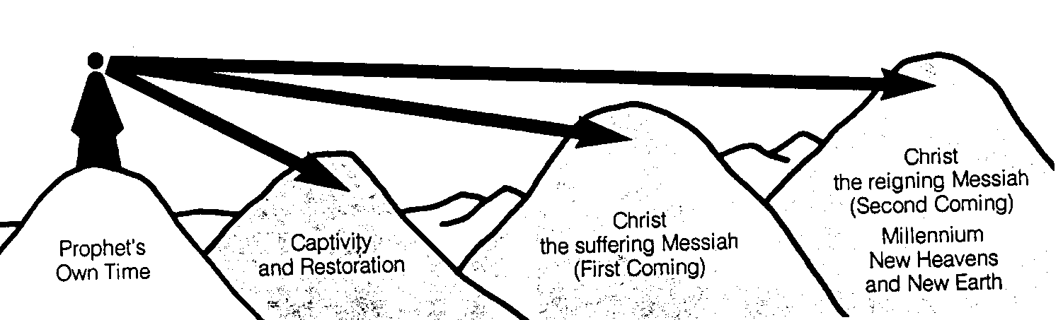
先知们的时间段
442
新天新地
基督
统治的弥赛亚
(第二次来临)
千喜年
基督
受难的弥赛亚
(第一次来临)
被掳与回归
先知所处的时代
克班.萨利姆, 启示录图表 (1979), 49

Slide 19

We See the Valleys

Slide 20

先知的信息
传讲神
的信息
（Forth-telling）
先知主要是约的执行者
对比预告将要
发生的事
（Fore-telling）

Slide 21
先知的信息
摩西律法成为他们教导的原则
先知们不是好欺负的。他们逆着局势向悖逆的国家宣讲耶和华的话语。

Slide 22
先知的信息
先知提出的主要问题是偶像崇拜。
但是这不是惟一被提的问题。在多处，先知表现出对社会和经济的关注。
他们所宣讲的审判是盼望他们能够把他们的国家转离咒诅。

Slide 23
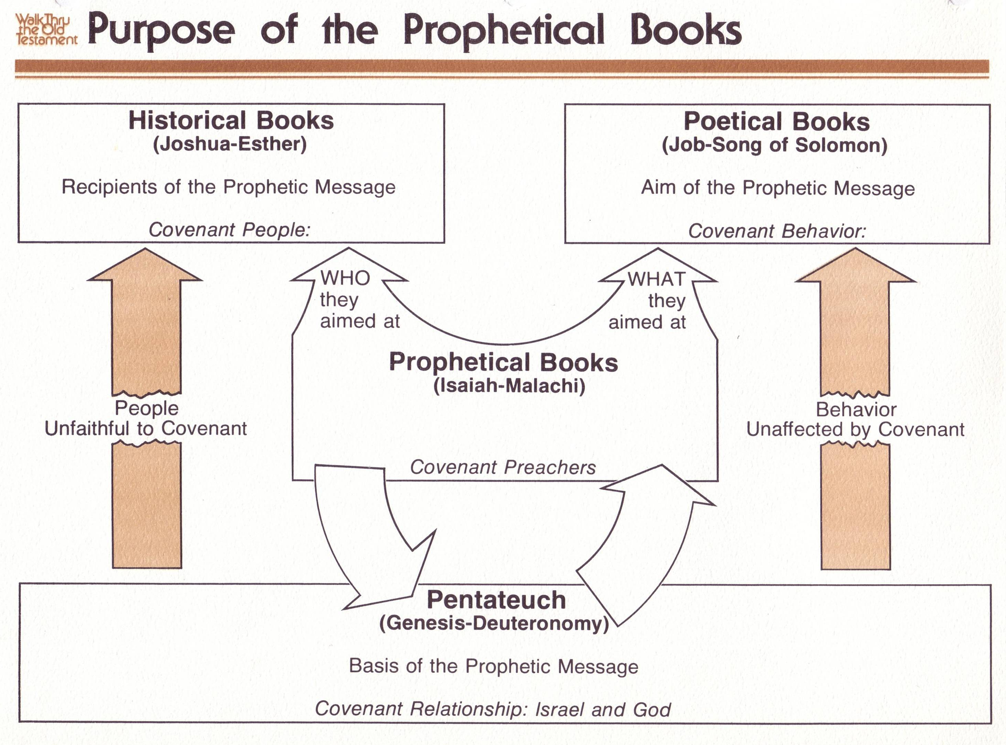
Purpose of the Prophetic Books
先知书的目的
440
历史书
（约书亚-以斯帖）
预言信息的
有约之民
诗歌书
（约伯记-雅歌）
预言信息的目标
有约之行为
针对
谁
针对
什么
先知书
（以赛亚-玛拉基）
约的传道者
人民
对约不忠
行为
对约无动于衷
摩西之约
五经
（创世记-申命记）
预言信息的根基
约：以色列与上帝
申廿八；利廿六
有条件
审判

Slide 24
祝福 与 咒诅 (申 28)
你的城里和田间必蒙福 (3)
你在城里在田间必受咒诅 (16)
你的孩子和地所产的必蒙福 (4)
你的孩子和地所产的必受咒诅 (17)
你的筐子和你的摶麵盆必蒙福 (5)
你的筐子和你的摶麵盆必受咒诅 (18)
你出你如必蒙福 (6)
你出你如必受咒诅 (19)
你的仇敌从一条路来攻击你， 必从七条路逃跑！(7)
你從一條路去攻擊他們、必從七條路逃跑！(25)
．你必借給許多國民、卻不至向他們借貸 (12)
他必借給你、你卻不能借給他 (44)

Slide 25
场合
220
为什么 ?
被掳
申命记 28章
Notes:
OS-03-Leviticus-239
OS-05-Deut-203
OS-11-1Kings-40
OS-14-2Chron-58
Jeremiah’s prophecy and Lamentations record his eyewitness account of Babylon’s siege and destruction of Jerusalem for the nation’s sin, the Holy Spirit moved him to record an historical compilation which provides the context and justification for God’s judgment upon these two nations. The leaders and the people sinned through ungodliness and idolatry, and true to the curses of Deut. 28, God gave the people the consequences of their obedience.

Slide 26
Purpose of the Prophetic Books
先知书的目的
440
历史书
（约书亚-以斯帖）
预言信息的
有约之民
诗歌书
（约伯记-雅歌）
预言信息的目标
有约之行为
针对
谁
针对
什么
先知书
（以赛亚-玛拉基）
约的传道者
人民
对约不忠
行为
对约无动于衷
摩西之约
五经
（创世记-申命记）
预言信息的根基
约：以色列与上帝
亚伯拉罕之约
申廿八；利廿六
创十二1-3、十五18
有条件
无条件
审判
祝福

Slide 27
摩西律法里的约伦理
先知在以色列生活中的三方面应用了摩西律法：
神学角度
莱特
摩西律法
经济角度
社会角度

Slide 28
预言的信息
反对偶像崇拜
  申五7-10；赛四十12-31
寻求社会公义
  申十五及十七；弥六8；摩二6-8、五12
反对经济剥削行为
  利廿五42、五十三55；弥二8；摩二6

Slide 29
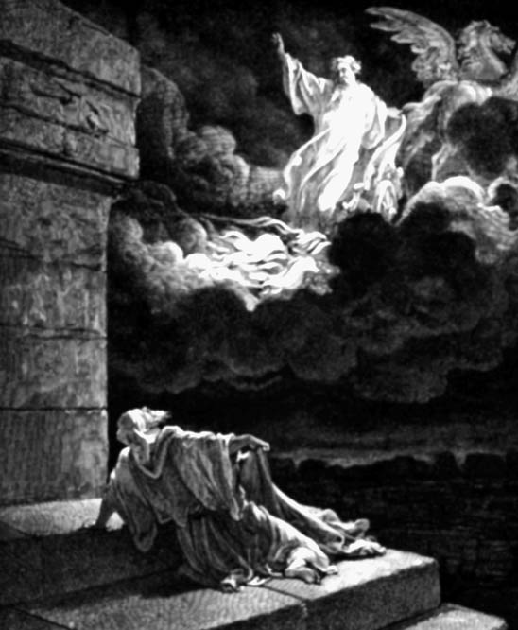
对古老事工的当代呼求
上帝提前赐先知而外的异象
先知是时代的征兆的诠释专家
他们看军队侵袭、蝗虫瘟疫和饥荒不仅为自然现象
从一个道德的观点，这些是上帝坚韧的惩罚
然而，他们全心地宣讲！

Slide 30
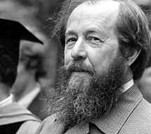
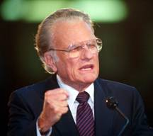
当代的“先知”声
索尔仁尼琴把廿世纪俄罗斯的巨大受苦归因于一个忘记了上帝的社会的后果
葛培理看美国的社会问题为一个属灵的衰退

Slide 31
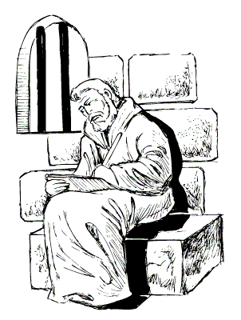
提摩太的“先知”角色
保罗嘱咐提摩太：
务要传道，无论得时不得时总要专心，并用百般的忍耐、各样的教训责备人，警戒人，劝勉人。
因为时候要到，人必厌烦纯正的道理，耳朵发痒，就随从自己的情欲，增添好些师傅。
提摩太后书四2-3

Slide 32
Black

Slide 33


旧约全书背景链接地址 BibleStudyDownloads.org
免费获得该讲解!
圣经学习下载
Notes:
The explanation for free!
OT Backgrounds link address

